Slide 1
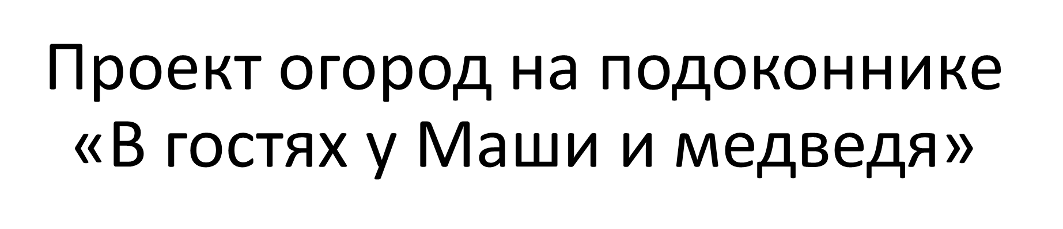

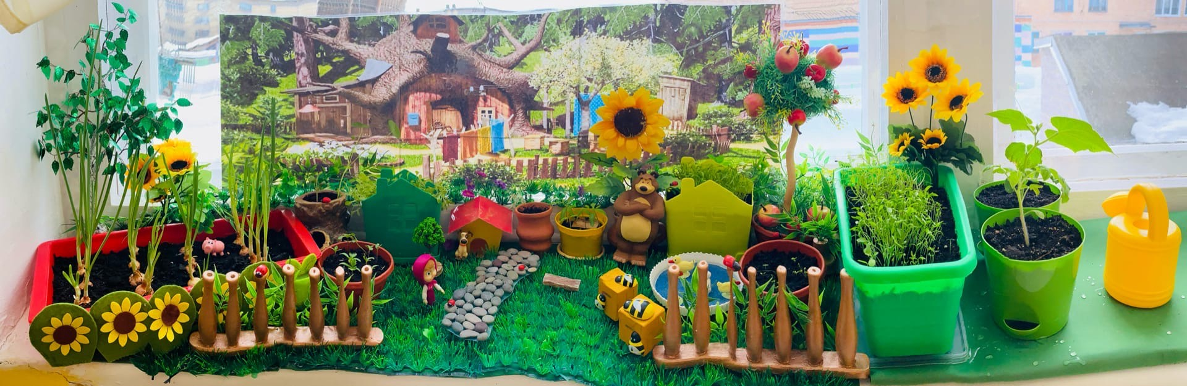

Slide 2
Паспорт проекта
Название проекта: Огород на подоконнике «В гостях у Маши и медведя»
Организация: МБДОУ №16 с.Тулома
Автор проекта: воспитатель Шаповал Анна Васильевна
Участники проекта: воспитанники группы компенсирующей направленности для детей с ЗПР 4-7 лет, воспитатель, родители;
Тип проекта: познавательно-исследовательский
Сроки реализации: краткосрочный март-апрель 2022 год
Интеграция образовательных областей: Социально-коммуникативное развитие», «Познавательное развитие», «Речевое развитие», «Художественно-эстетическое развитие», «Физическое развитие».

Slide 3
Актуальность проекта
В дошкольном возрасте закладываются основы экологической культуры ребёнка.
Программа детского сада позволяет формировать у детей глубокие знания в области экологии.
Используя различные методы и приёмы работы по проекту, можно добиться не только достаточного уровня освоения программного материала, но и изменения определённых качеств ребёнка, способствующих развитию трудовых навыков, формированию эстетических представлений и стремлению облагораживать своё окружение.

Slide 4
Цель проекта
Формирование у детей интереса к исследовательской деятельности по выращиванию культурных растений в комнатных условиях.

Slide 5
Задачи проекта
Расширить знания детей о росте растений в комнатных условиях;
Обобщать представление детей о необходимости света, тепла, влаги почвы для роста растений;
Продолжать формировать умение детей ухаживать за растениями в комнатных условиях;
Способствовать развитию творческих способностей у детей; поощрять разнообразие детских работ, вариативность;
Развивать чувство ответственности за благополучное состояние растений (полив, взрыхление, прополка сорняков);
Воспитывать уважение к труду, бережное отношение к его результатам.

Slide 6
Ожидаемый результат
Дети научатся замечать красоту растительного мира, ухаживать за растениями в комнатных условиях, познакомятся с условиями их роста;
Научатся проявлять желание заботиться об огороде, воплощать творческие идеи в его оформлении;
Дети научатся наблюдать, станут бережнее относиться к растительному миру, правильно взаимодействовать с растениями по принципу «не навреди».

Slide 7
Формы работы с детьми:
Наблюдения, эксперименты;
Организованная деятельность;
Беседы с рассматриванием картинок;
Чтение художественной литературы;
Продуктивная деятельность;
Тематические прогулки.
Формы работы с родителями:
Индивидуальные беседы;
Рекомендации, наглядные информационные материалы;
Выполнение творческих заданий;
Конкурсы.

Slide 8
Этапы реализации проекта
I этап:
Подготовительный
II этап:
Основной (практический)
III этап:
Заключительный

Slide 9
Подготовительный этап
Определение темы;
Выявить цели и определить задачи;
Подборка материала (литература, наглядный материал, дидактические игры, муляжи овощей, герои мультфильма «Маша и медведь» семена для посадки);
Беседы с детьми «Что такое огород и что на нём растёт»; «Что такое «Огород на окне»; «Какие растения можно вырастить на подоконнике»;
Работа с родителями – ознакомить с предстоящим проектом, сбор необходимого материала для создания огорода;
Подготовка семян.
Просмотр несколько серий мультфильма «Маша и медведь»
Срок реализации: с 1 по 6 марта

Slide 10
Основной (практический) этап
Посев овощных и цветочных культур;
Оформление огорода по мультфильму «Маша и медведь»;
Наблюдение за ростом и развитием растений
Знакомство с таблицами и схемами роста растений
Беседы по теме проекта
Чтение пословиц, стихов, сказок о растениях, овощах и фруктах
Творческая деятельность;
Опытно-экспериментальная деятельность;
Дидактические, пальчиковые, хороводные, подвижные игры
Срок реализации: с 6 марта по 6 апреля

Slide 11
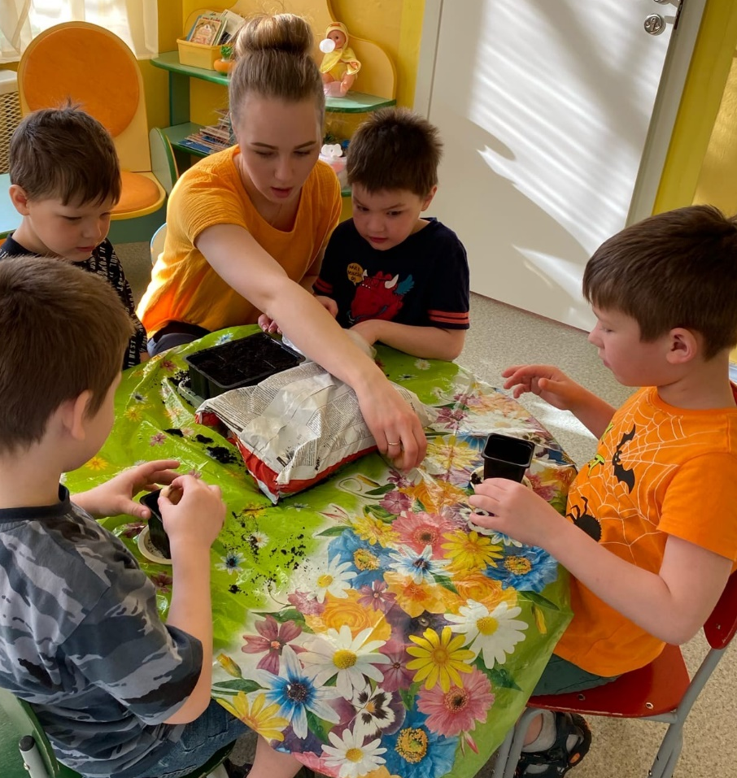
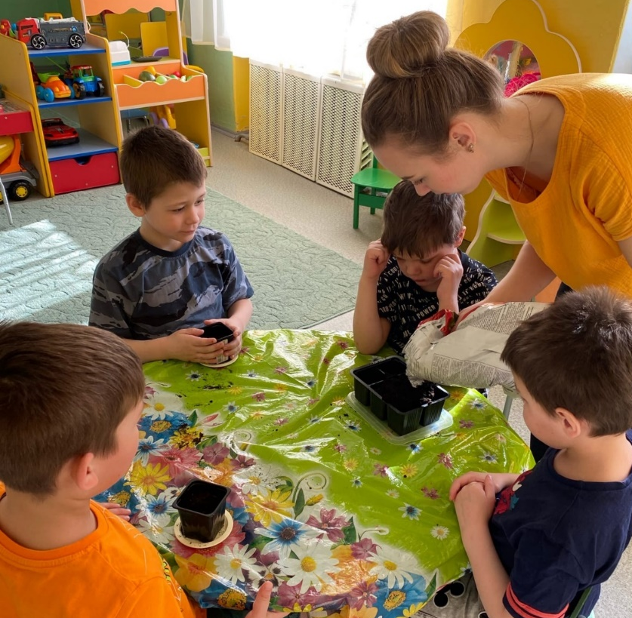
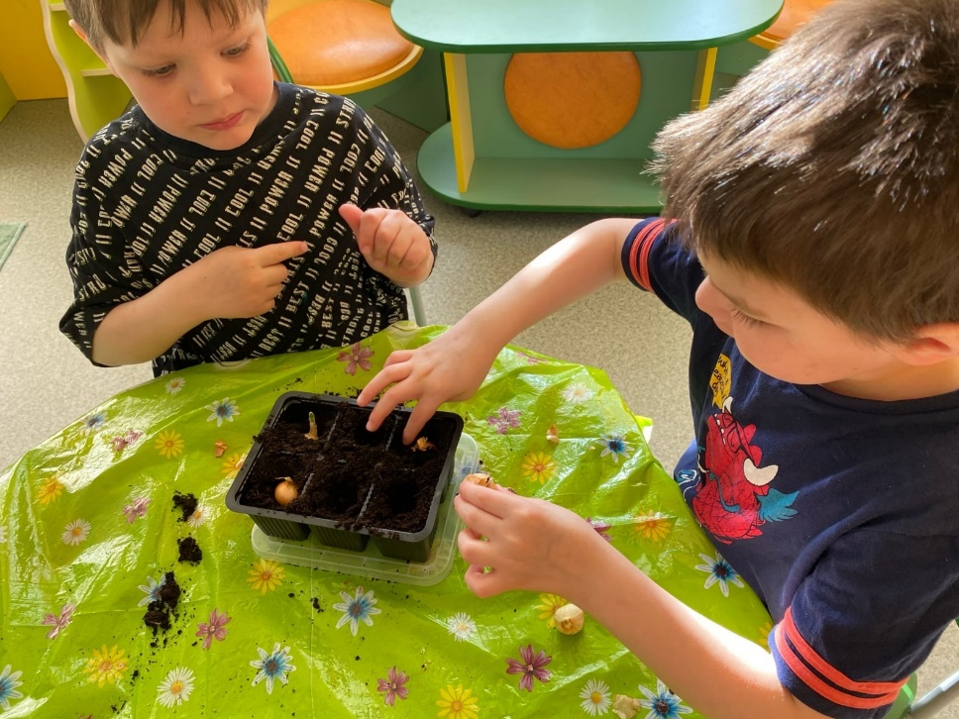
Посев овощей

Slide 12
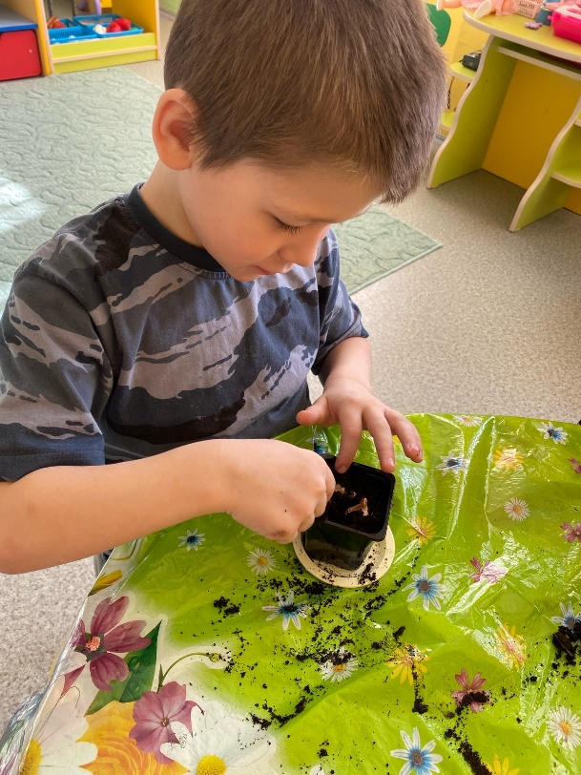
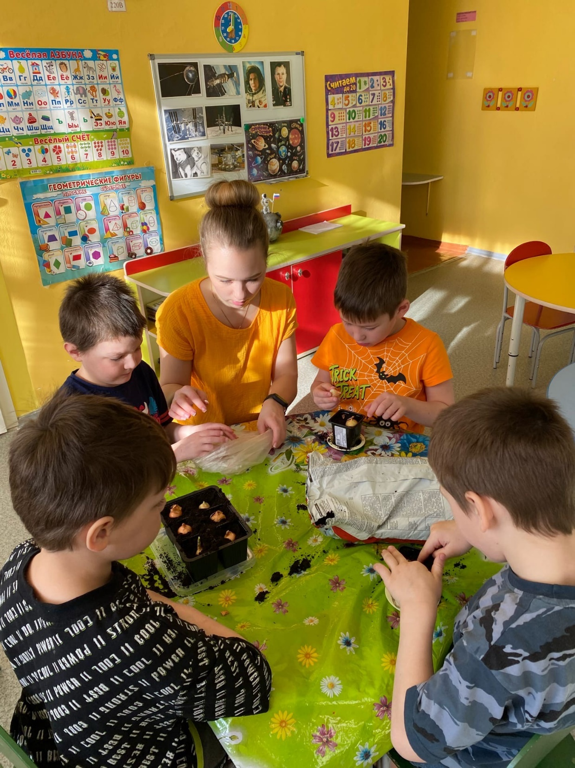
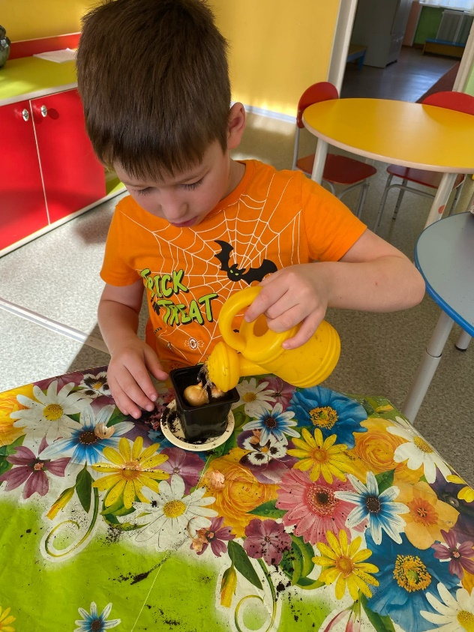
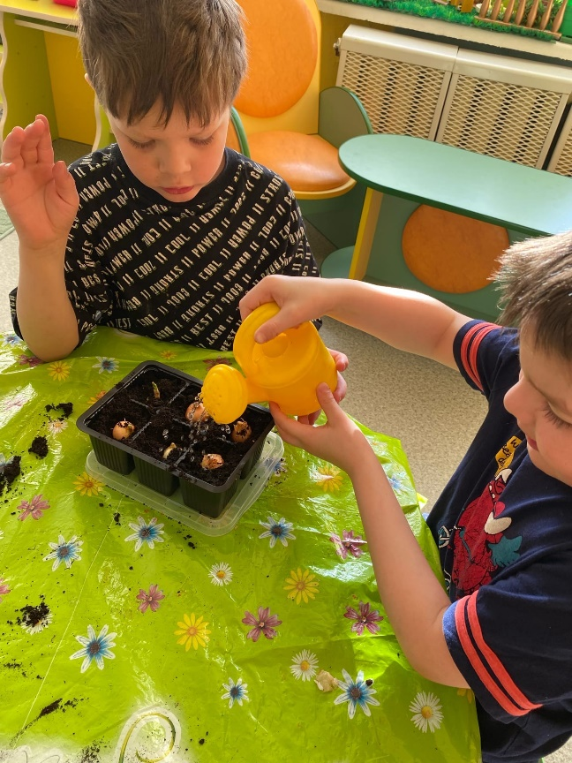

Slide 13
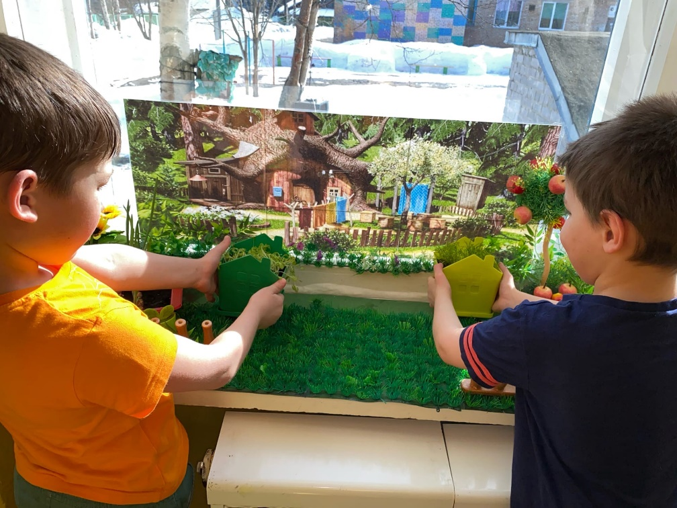
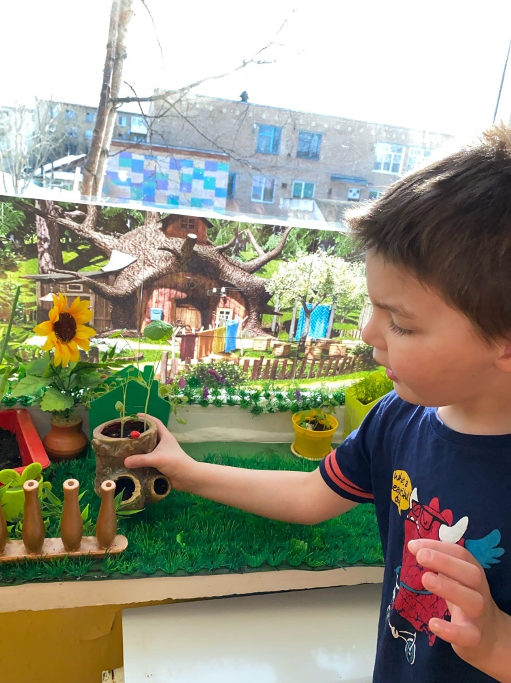
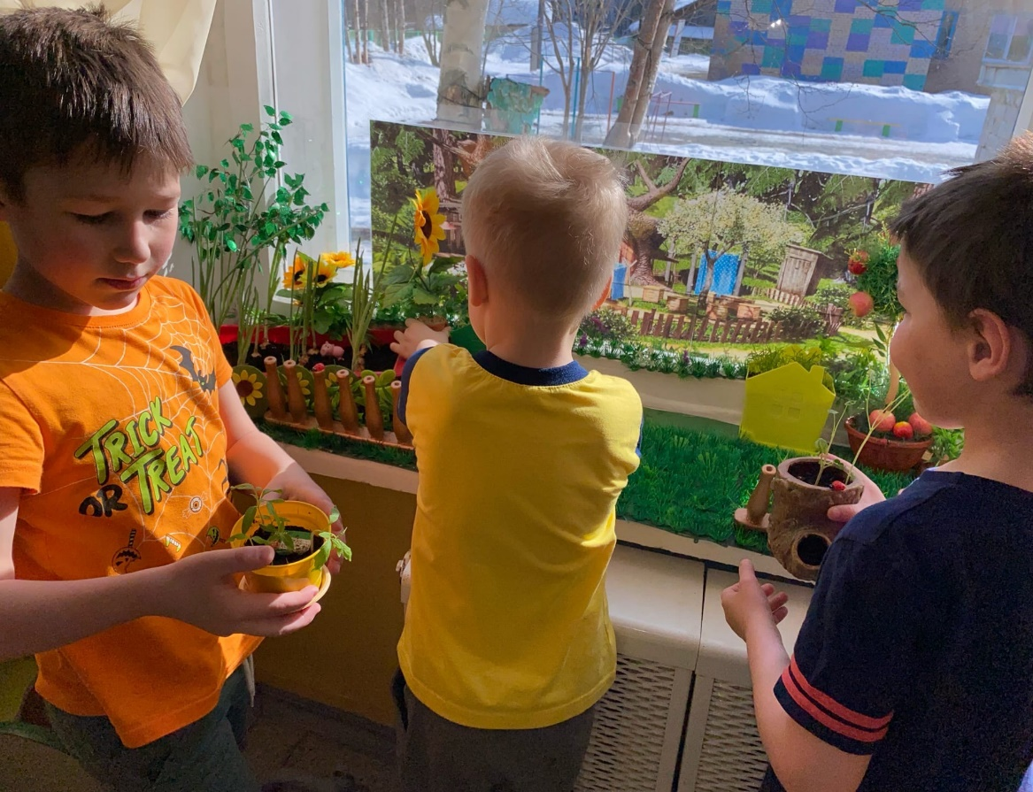
Оформление огорода

Slide 14
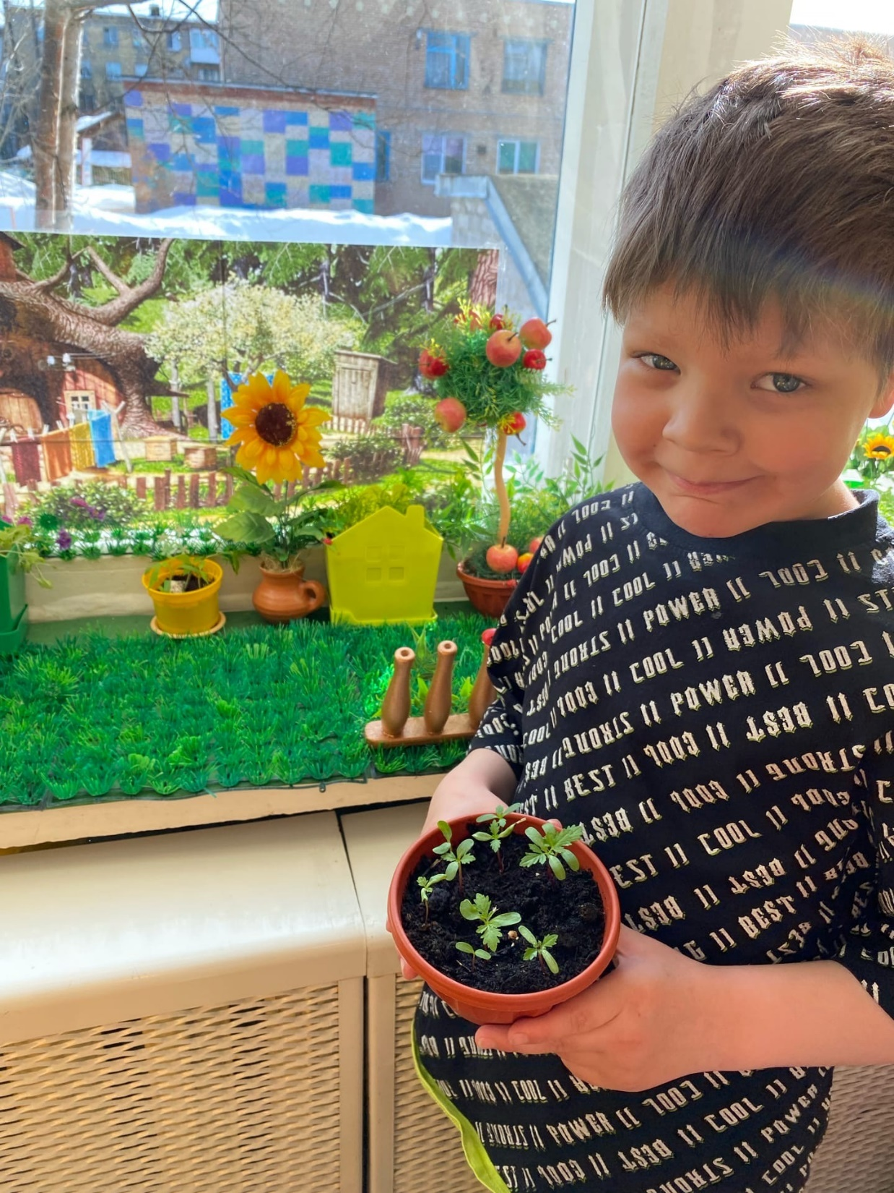
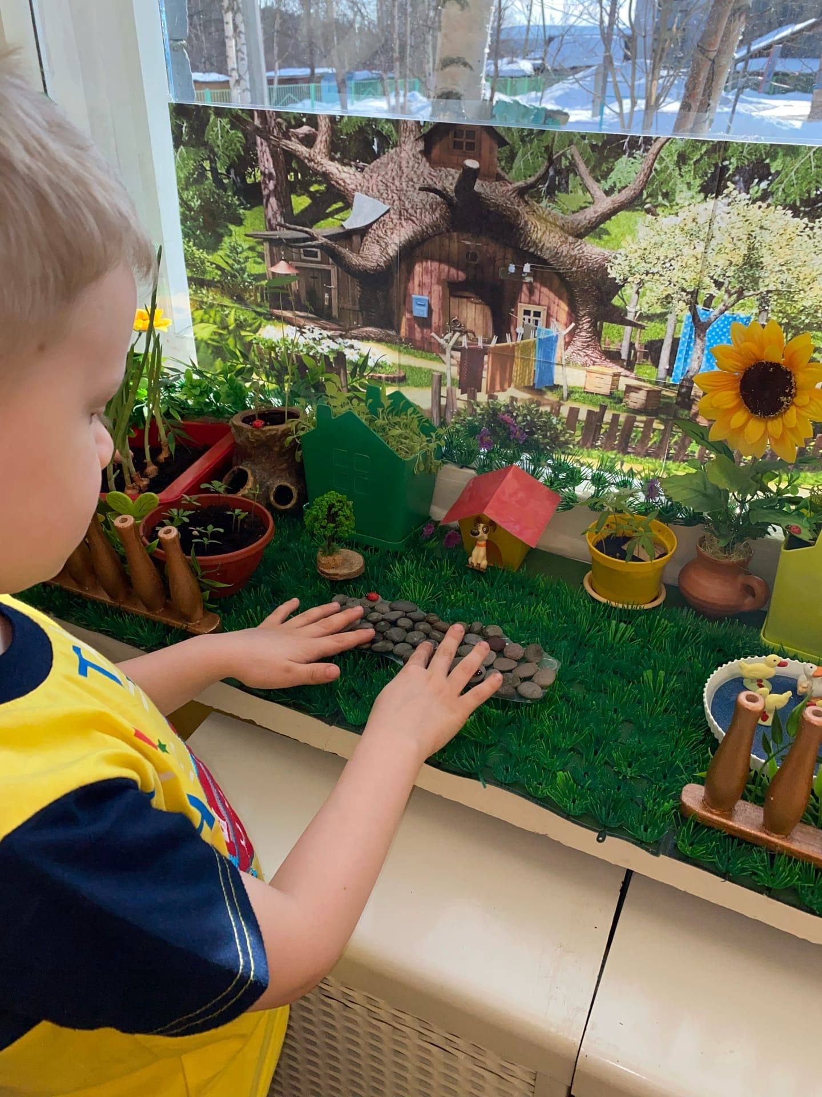
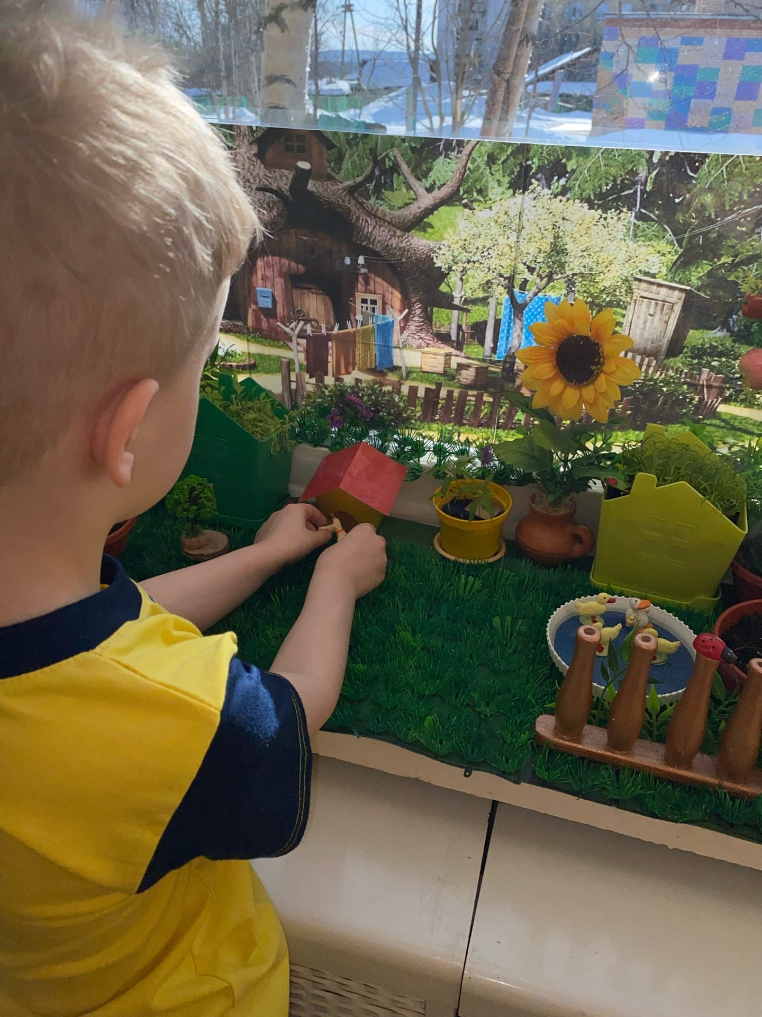
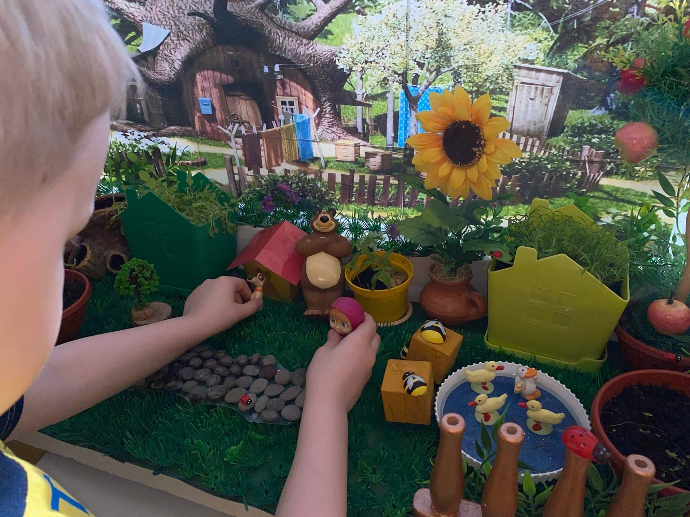

Slide 15
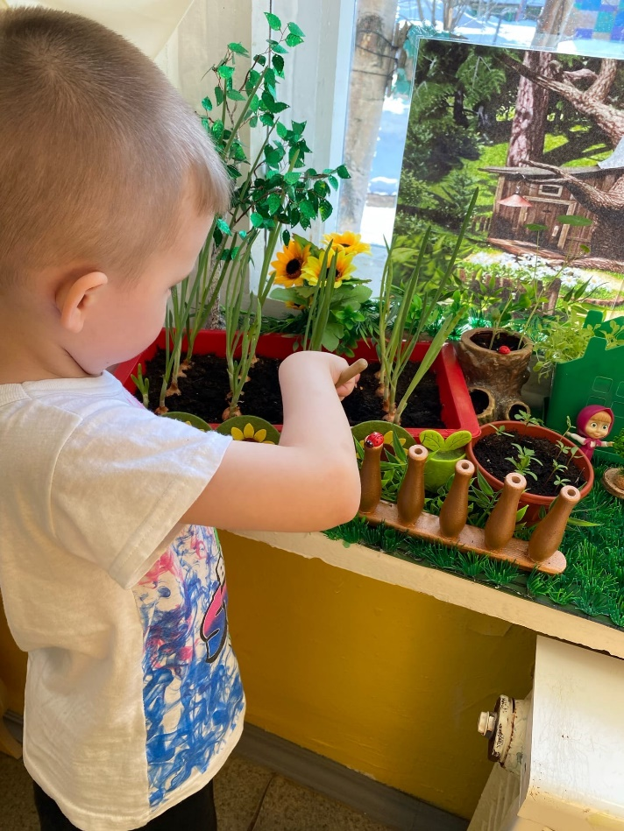
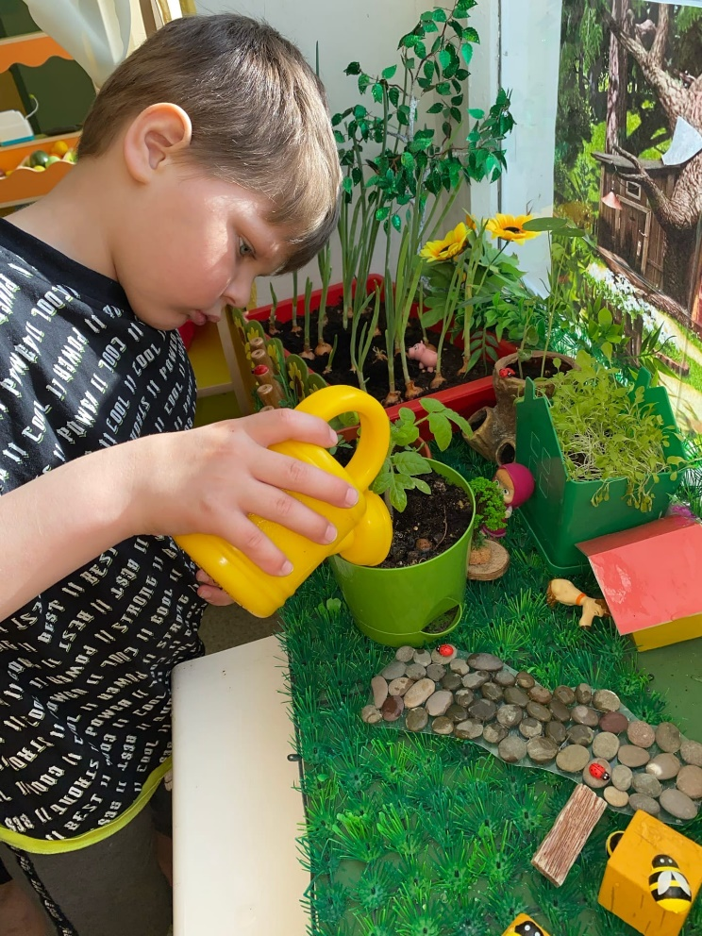
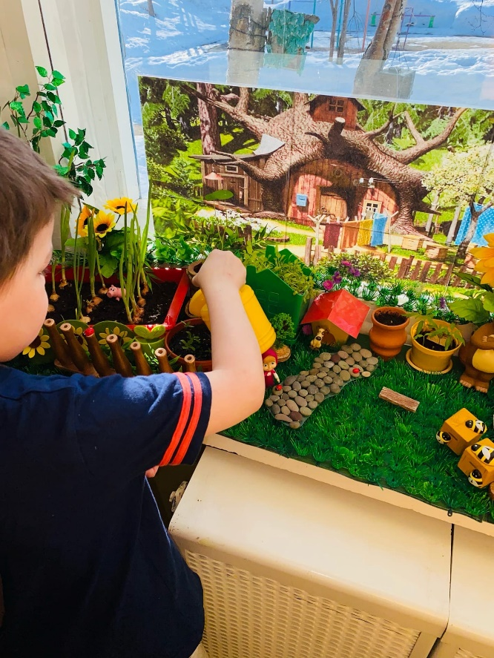
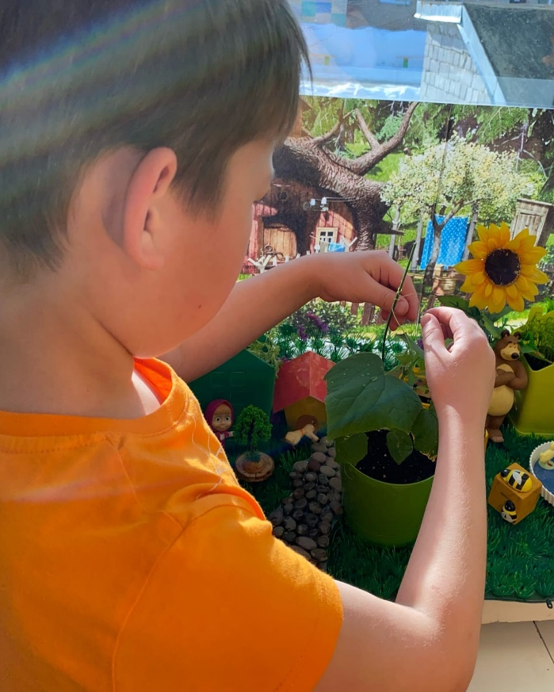
Уход за растениями

Slide 16
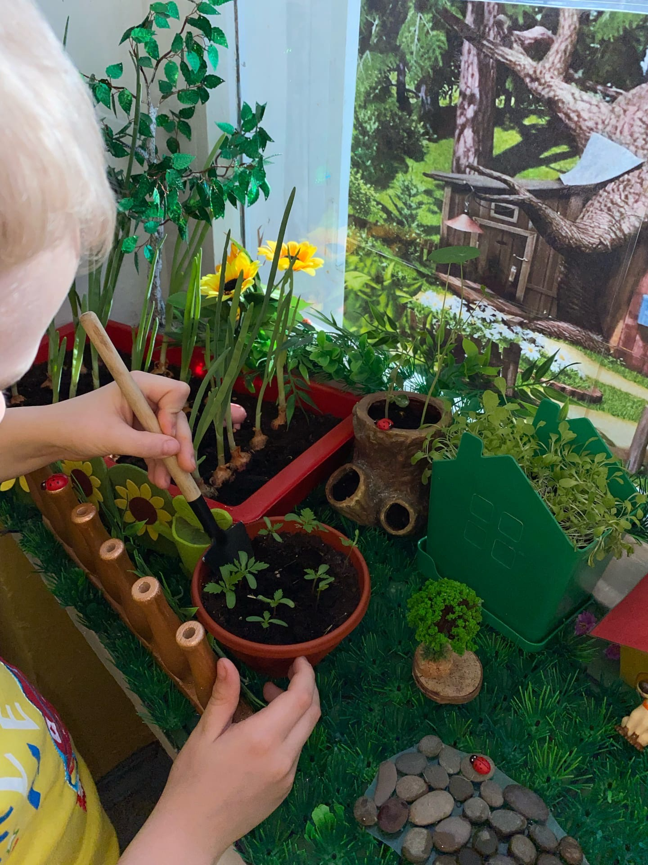
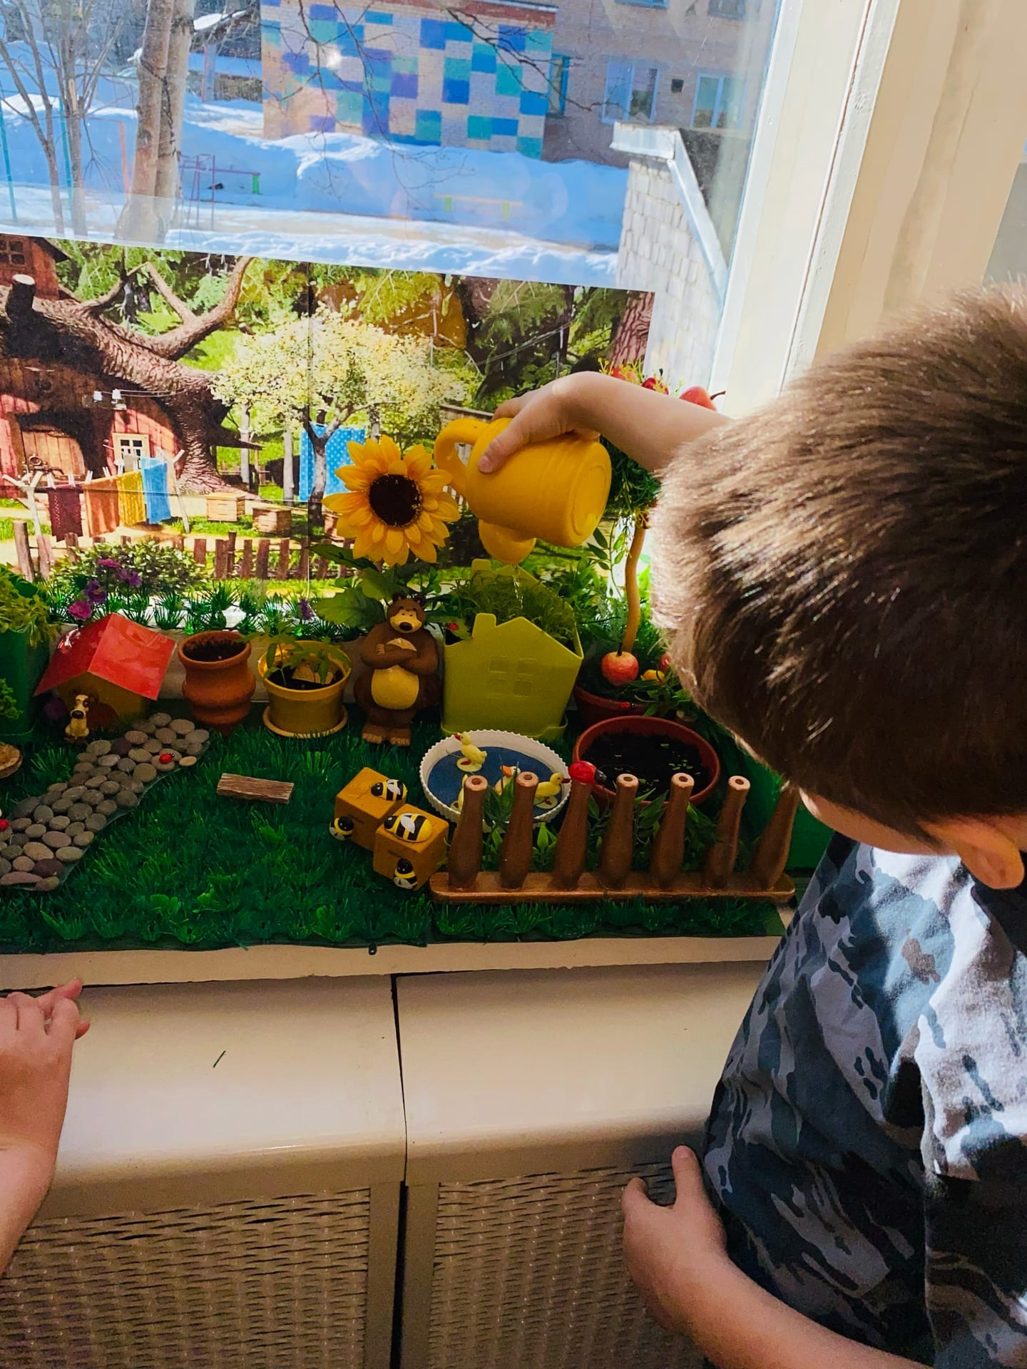
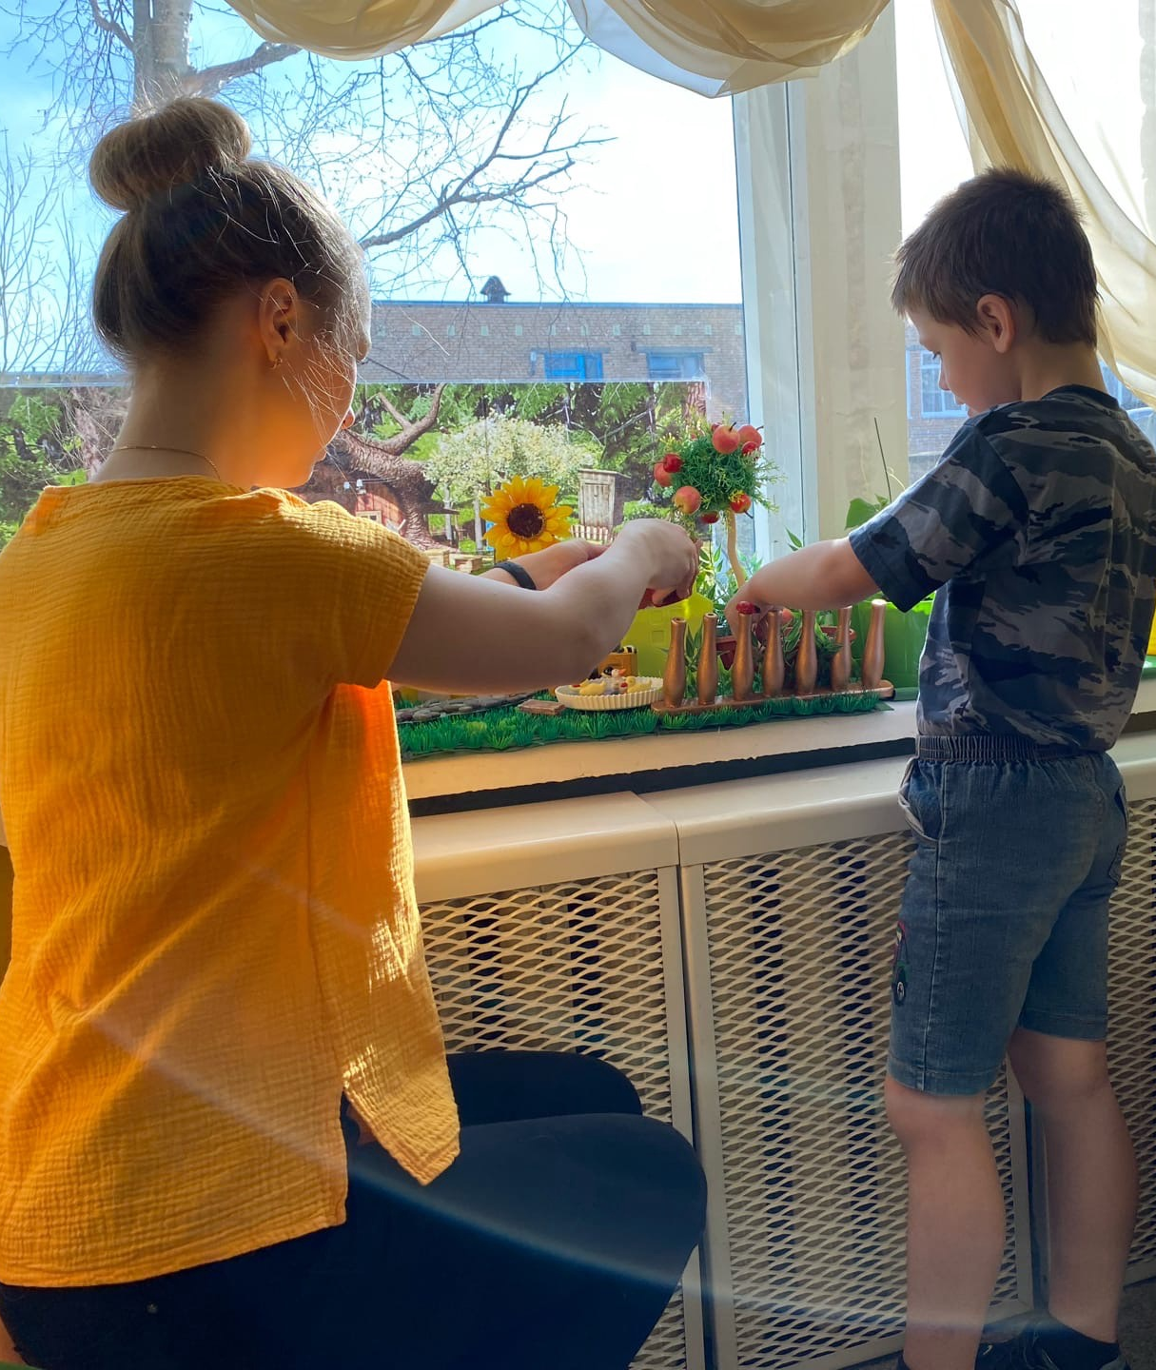
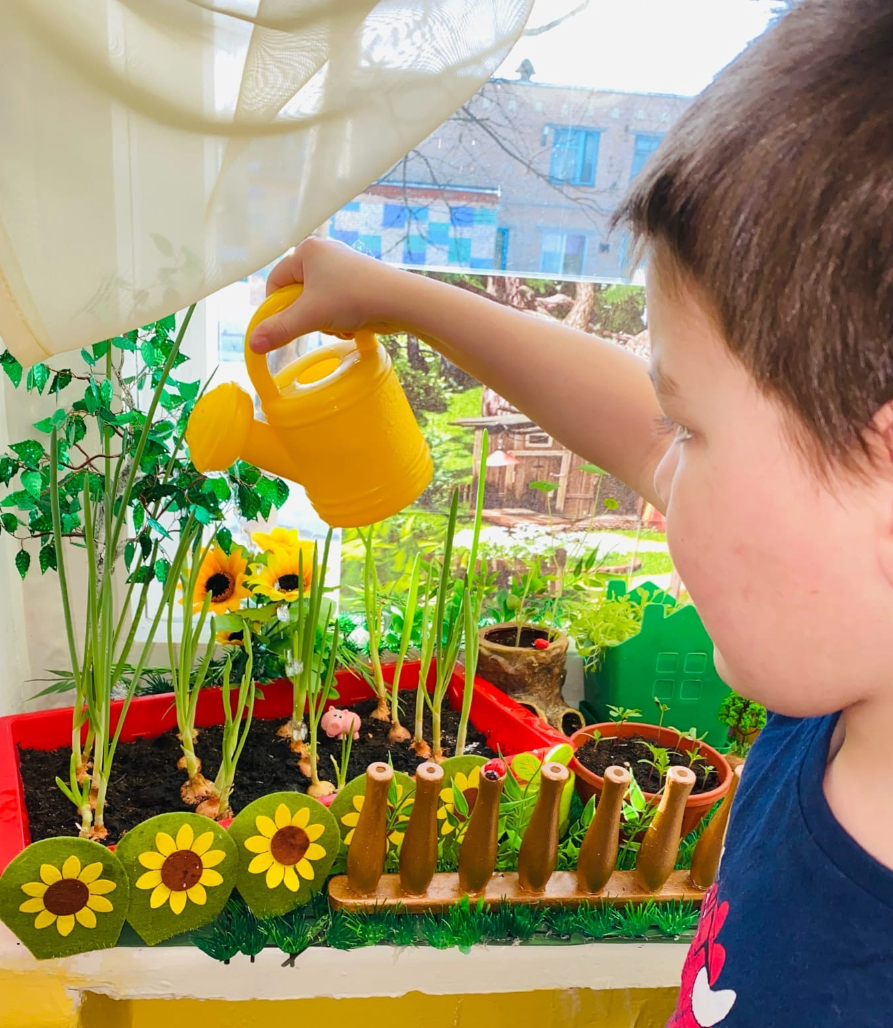

Slide 17
Заключительный этап
Итоговая беседа (анализ проделанной работы)
Показ детьми родителям «Огород на подоконнике
Оформление консультации для родителей «Огород на подоконнике».
Срок реализации: с 6 по 15 апреля

Slide 18
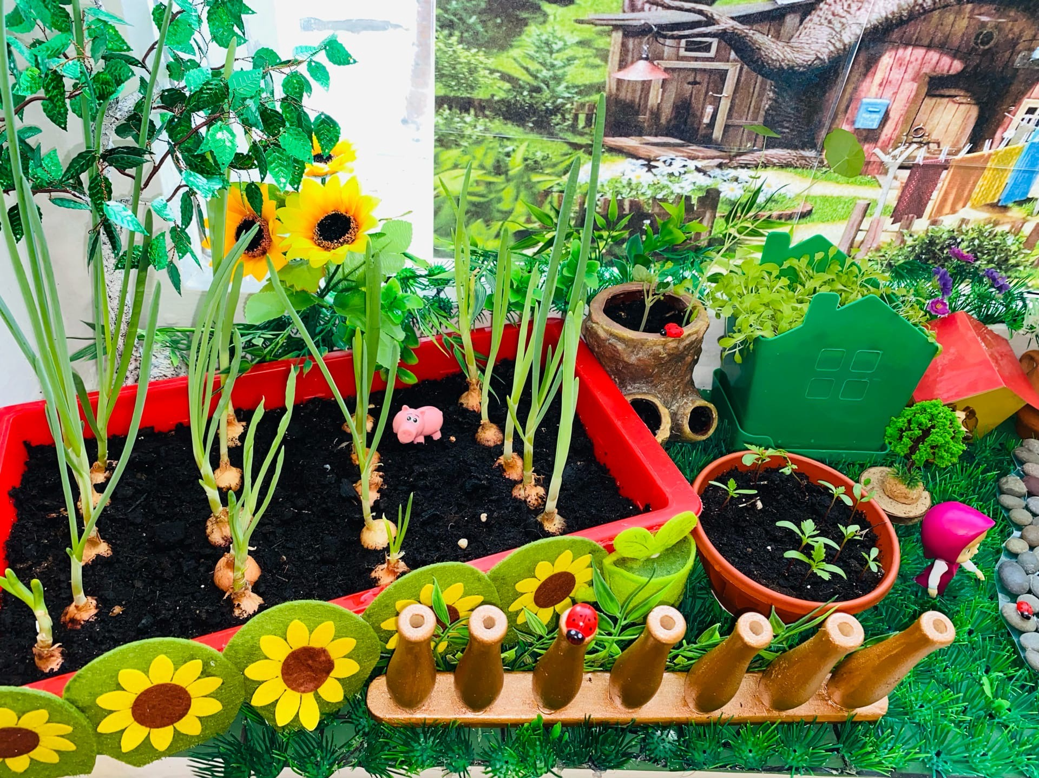
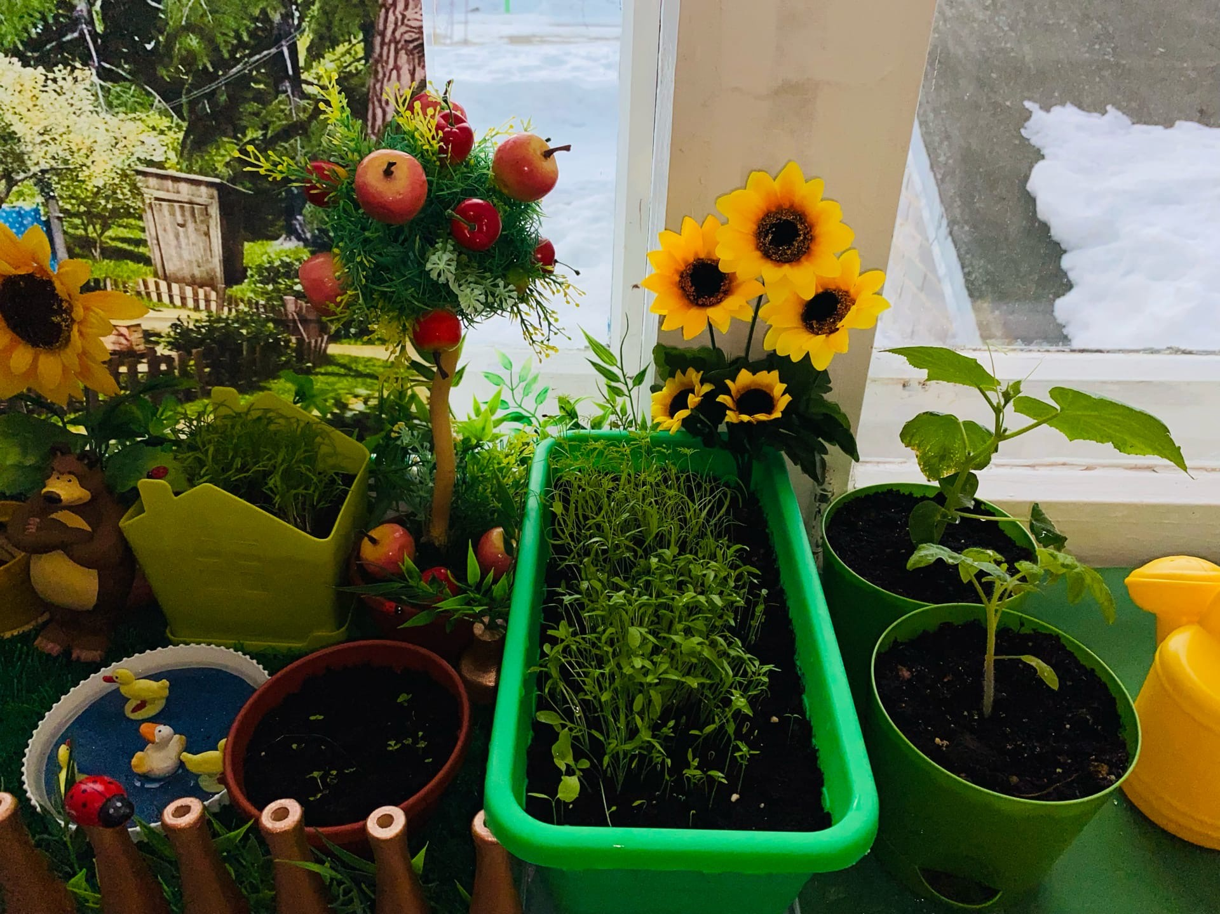

Slide 19
Полученные результаты
Дети познакомились с культурными растениями;
В результате практической и опытнической деятельности дети получили необходимые условия для роста растений;
Дети увидели многообразие посевного материала;
Дети стали бережнее относиться к растительному мир;
В группе был создан огород на окне;
Дети стали более уважительно относиться к труду;
Дети совместно с воспитателем вырастили «свой огород».

Slide 20
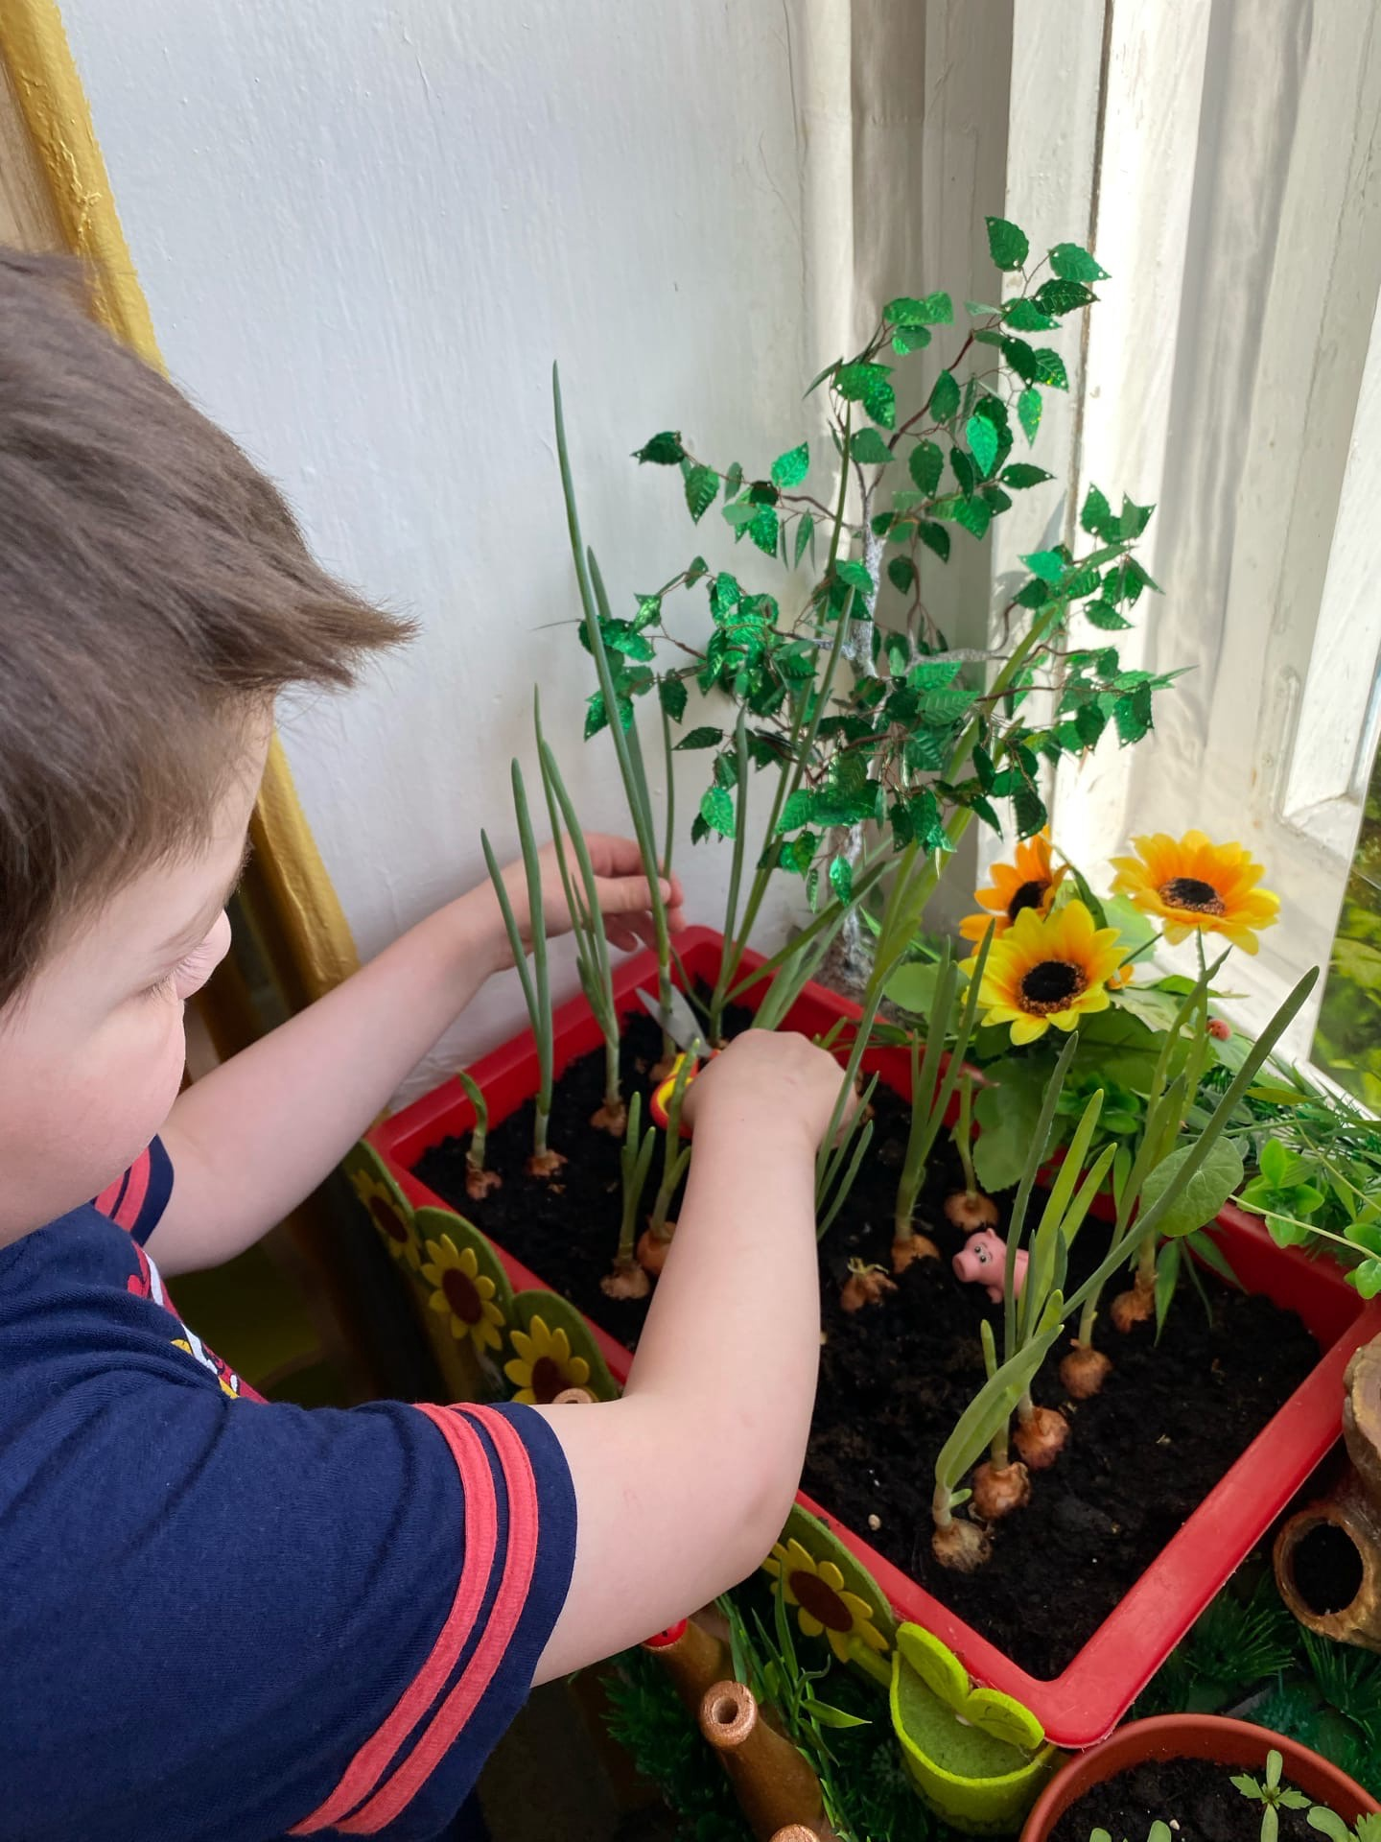
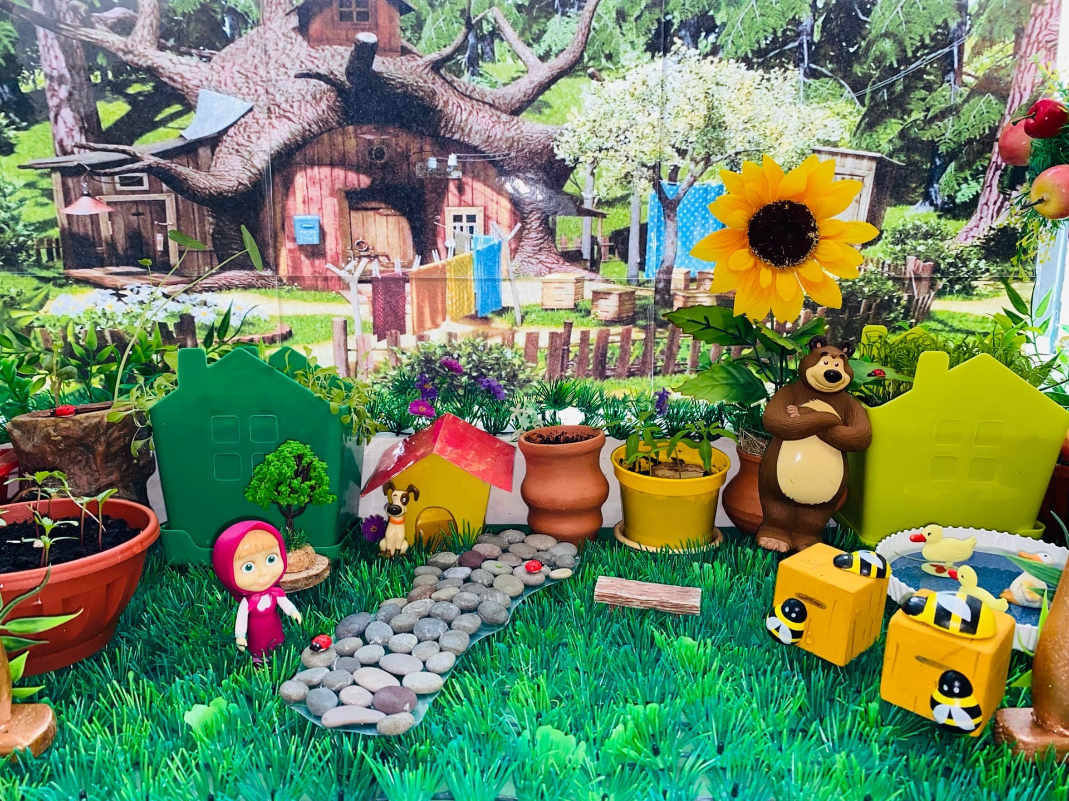
Вот на грядке лук зелёный,
Ярким солнцем освещенный,
Стрелы вытянулись в ряд,
Как солдатиков отряд.
Знают все, что лук полезен,
Витаминами богат,
Но немного горьковат.
В этом лук не виноват.
От природы он такой,
Очень скромный и простой.
Ешьте все зелёный лук,
Он здоровью верный друг!
(А. Тесленко)

